Slide 1
Unit 1: Tạo giao diện cửa sổ với gói SWING
Giảng viên :Cao Le Thanh

Slide 2
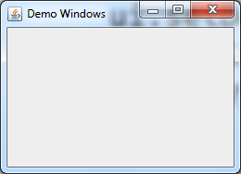
Nội dung bài học
super("Demo Windows");
Use to set title for this window
setDefaultCloseOperation(EXIT_ON_CLOSE);
Allow click ‘x’ Top right corner to close the window
ui.setSize(400, 300);
set Width =400 and Height =300
ui.setLocationRelativeTo(null);
Display window on desktop center screen
ui.setVisible(true);
Show the window

Slide 3

Mục tiêu bài học
Kết thúc bài học này bạn có khả năng
Hiểu rõ cách sử dụng Swing controls
Biết cách sử lý sự kiện từ các controls
Biết cách dùng layout cơ bản để tạo giao diện chương trình

Slide 4
Phần 1
Giới thiệu gói Swing, lớp JFrame,Jpanel

Slide 5
Nội dung bài học
Gói tạo giao diện, tạo cửa sổ, tạo lớp chứa control, các thành phần liên quan tới giao diện

Slide 6
Nội dung bài học
Gói Abstract Window Toolkit
import java.awt.*;
Gói Event and Listener
import java.awt.event.*;
Gói Java Swing
import javax.swing.*;

Slide 7
Nội dung bài học
public class MyWindow extends JFrame{
public MyWindow(){
super("Demo Windows");
setDefaultCloseOperation(EXIT_ON_CLOSE);
}
public static void main(String[] args) {
MyWindow ui=new MyWindow();
ui.setSize(400, 300);
ui.setLocationRelativeTo(null);
ui.setVisible(true);
}
}

Slide 8
Nội dung bài học
JPanel
Nhóm các controls cùng nhóm chức năng

Slide 9
Phần 2
Các loại Layout Manager quan trọng thường dùng

Slide 10
Nội dung bài học
Flowlayout
Boxlayout
Borderlayout
CardLayout

Slide 11
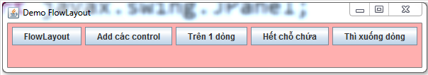
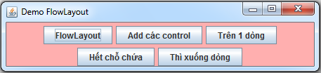
Nội dung bài học
Flowlayout
FlowLayout cho phép add các control trên cùng một dòng, khi nào hết chỗ chứa nó sẽ tự động xuống dòng, ta cũng có thể điều chỉnh hướng xuất hiện của control. Mặc định khi một JPanel được khởi tạo thì bản thân lớp chứa này sẽ có kiểu Layout là FlowLayout.
Resize the Width

Slide 12
Nội dung bài học
Flowlayout
JPanel pnFlow=new JPanel();
pnFlow.setLayout(new FlowLayout());
pnFlow.setBackground(Color.PINK);
JButton btn1=new JButton("FlowLayout");
JButton btn2=new JButton("Add các control");
JButton btn3=new JButton("Trên 1 dòng");
JButton btn4=new JButton("Hết chỗ chứa");
JButton btn5=new JButton("Thì xuống dòng");
pnFlow.add(btn1);pnFlow.add(btn2);
pnFlow.add(btn3);pnFlow.add(btn4);
pnFlow.add(btn5);
Container con=getContentPane();
con.add(pnFlow);

Slide 13
Nội dung bài học
Flowlayout
pnFlow.setLayout(new FlowLayout());
Setup FlowLayout for pnFlow
pnFlow.add(btn1);
Add new button into the pnFlow
Container con=getContentPane();
get the Window container
con.add(pnFlow);
add pnFlow panel into the window container

Slide 14
Nội dung bài học
BoxLayout
BoxLayout cho phép add các control theo dòng hoặc cột, tại mỗi vị trí add nó chỉ chấp nhận 1 control, do đó muốn xuất hiện nhiều control tại một vị trí thì bạn nên add vị trí đó là 1 JPanel rồi sau đó add các control khác vào JPanel này.
BoxLayout.X_AXIS cho phép add các control theo hướng từ trái qua phải.
BoxLayout.Y_AXIS cho phép add các control theo hướng từ trên xuống dưới.
BoxLayout sẽ không tự động xuống dòng khi hết chỗ chứa, tức là các control sẽ bị che khuất nếu như thiếu không gian chứa nó.

Slide 15
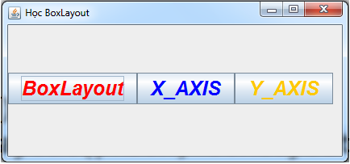
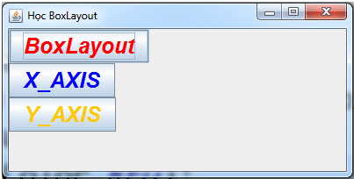
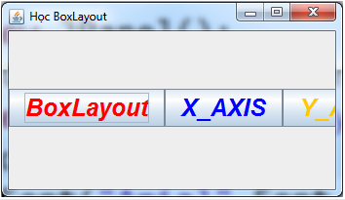
Nội dung bài học
BoxLayout
BoxLayout.X_AXIS
BoxLayout.Y_AXIS
No wrap row when resize dimension

Slide 16
Nội dung bài học
BoxLayout
JPanel pnBox=new JPanel();
pnBox.setLayout(new BoxLayout(pnBox, BoxLayout.X_AXIS));
JButton btn1=new JButton("BoxLayout");
btn1.setForeground(Color.RED);
Font font=new Font("Arial",Font.BOLD | Font.ITALIC,25);
btn1.setFont(font);pnBox.add(btn1);
JButton btn2=new JButton("X_AXIS");
btn2.setForeground(Color.BLUE);
btn2.setFont(font);pnBox.add(btn2);
JButton btn3=new JButton("Y_AXIS");
btn3.setForeground(Color.ORANGE);
btn3.setFont(font);pnBox.add(btn3);
Container con=getContentPane();
con.add(pnBox);

Slide 17
Nội dung bài học
BoxLayout
pnBox.setLayout(new BoxLayout(pnBox, BoxLayout.X_AXIS));
Setup BoxLayout for pnBox with X_AXIS
btn1.setForeground(Color.RED);
Setup TextColor for button btn1
Font font=new Font("Arial",Font.BOLD | Font.ITALIC,25);
creat font object with Font.BOLD and Font.ITALIC
btn1.setFont(font);
setup font for button btn1

Slide 18
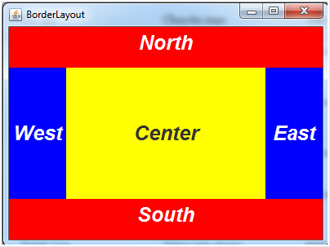
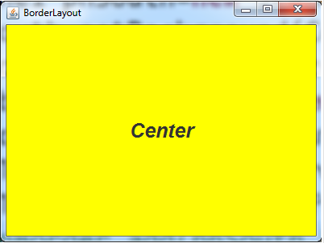
Nội dung bài học
BorderLayout
BorderLayout giúp chúng ta hiển thị các control theo 5 vùng: North, South, West, East, Center
Nếu như không có 4 vùng : North, West, South, East. Thì vùng Center sẽ tràn đầy cửa sổ, thông thường khi đưa các control JTable, JTree, ListView, JScrollpane… ta thường đưa vào vùng Center để nó có thể tự co giãn theo kích thước cửa sổ giúp giao diện đẹp hơn.

Slide 19
Nội dung bài học
BorderLayout
JPanel pnBorder=new JPanel();
pnBorder.setLayout(new BorderLayout());
JPanel pnNorth=new JPanel();
pnNorth.setBackground(Color.RED);
pnBorder.add(pnNorth,BorderLayout.NORTH);
JPanel pnSouth=new JPanel();
pnSouth.setBackground(Color.RED);
pnBorder.add(pnSouth,BorderLayout.SOUTH);
JPanel pnWest=new JPanel();
pnWest.setBackground(Color.BLUE);
pnBorder.add(pnWest,BorderLayout.WEST);
JPanel pnEast=new JPanel();
pnEast.setBackground(Color.BLUE);
pnBorder.add(pnEast,BorderLayout.EAST);
JPanel pnCenter=new JPanel();
pnCenter.setBackground(Color.YELLOW);
pnBorder.add(pnCenter,BorderLayout.CENTER);
getContentPane().add(pnBorder);

Slide 20
Nội dung bài học
BorderLayout
pnBorder.setLayout(new BorderLayout());
Setup BorderLayout for pnBorder
pnBorder.add(pnNorth,BorderLayout.NORTH);
Add pnNorth into the NORTH side
pnBorder.add(pnSouth,BorderLayout.SOUTH);
Add pnSouth into the SOUTH side
pnBorder.add(pnWest,BorderLayout.WEST);
Add pnWest into the WEST side
pnBorder.add(pnEast,BorderLayout.EAST);
Add pnEast into the EAST side
pnBorder.add(pnCenter,BorderLayout.CENTER);
Add pnCenter into the CENTER side

Slide 21
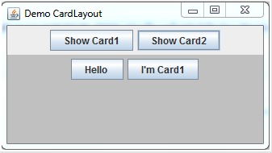
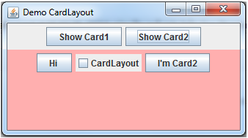
Nội dung bài học
CardLayout
CardLayout cho phép chia sẻ vị trí hiển thị của các control, tức là ứng với cùng 1 vị trí hiển thị đó thì ta có thể cho các control khác hiển thị tại những thời điểm khác nhau, mặc định control được add đầu tiên sẽ hiển thị.

Slide 22
Nội dung bài học
CardLayout
final JPanel pnCenter=new JPanel();
pnCenter.setLayout(new CardLayout());
final JPanel pnCard1=new JPanel();
pnCard1.setBackground(Color.LIGHT_GRAY);
final JPanel pnCard2=new JPanel();
pnCard2.setBackground(Color.PINK);
pnCenter.add(pnCard1,"mycard1");
pnCenter.add(pnCard2,"mycard2");
btnShowCard1.addActionListener(new ActionListener() {
public void actionPerformed(ActionEvent arg0) {
CardLayout cl=(CardLayout)pnCenter.getLayout();
cl.show(pnCenter, "mycard1");
}});

Slide 23
Nội dung bài học
CardLayout
pnCenter.setLayout(new CardLayout());
Setup CardLayout for pnCenter
pnCenter.add(pnCard1,"mycard1");
Add pnCard1 into pnCenter with mycard1 name
CardLayout cl=(CardLayout)pnCenter.getLayout();
get CardLayout from pnCenter
cl.show(pnCenter, "mycard1");
Show component with mycard1 name, that we define from above

Slide 24
Phần 3
JLabel
JTextField
Jbutton
Các kỹ thuật gán sự kiện

Slide 25
Nội dung bài học
JLabel
JTextField
JButton
…
Các kỹ thuật gán sự kiện

Slide 26

Nội dung bài học
JLabel
Display Text, not editable
JLabel lbl=new JLabel("Đồng hồ nè:");
lbl.setForeground(Color.RED);
Could add Icon for JLabel
ImageIcon icon=new ImageIcon("watch2.png");
lbl.setIcon(icon);

Slide 27

Nội dung bài học
JTextField
Display data, Input data
getContentPane().setLayout(new FlowLayout());
JLabel lblTen=new JLabel("Nhập tên:");
JTextField txtTen=new JTextField(15);
add(lblTen);add(txtTen);
If you don’t allow input data, please call setEditable method and take false value
txtTen.setEditable(false);

Slide 28
Nội dung bài học
JTextField
To set Text in code behind for JTextField:
txtTen.setText("Hello Tèo");
To get Text from JTextField:
String s=txtTen.getText();
We could convert data:
int n=Integer.parseInt(s);
double d=Double.parseDouble(s);
float f=Float.parseFloat(s);
To set focus:txtTen.requestFocus();

Slide 29


Nội dung bài học
JButton
It is very important, attach event to do something that you want.
JButton btn=new JButton("Watch");
btn.setIcon(new ImageIcon("mywatch.png"));
btn.setMnemonic('W');
➔Alt+W to call btn command
btn.addActionListener(new ActionListener() {
public void actionPerformed(ActionEvent arg0) {
//do something here ➔coding here
}
});
Add event for this button:

Slide 30
Nội dung bài học
Các kỹ thuật xử lý sự kiện
Inline anonymous listener
Listener in variable
Listener class

Slide 31
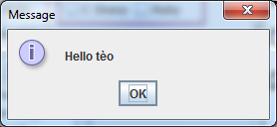
Nội dung bài học
Inline anonymous listener
JButton btn1=new JButton("Say Hello!");
btn1.addActionListener(new ActionListener()
{
public void actionPerformed(ActionEvent arg0)
{
JOptionPane.showMessageDialog(null, "Hello tèo");
}
});

Slide 32
Nội dung bài học
Inline anonymous listener
btn1.addMouseListener(new MouseListener() {
public void mouseReleased(MouseEvent arg0) {
}
public void mousePressed(MouseEvent arg0) {
}
public void mouseExited(MouseEvent arg0) {
}
public void mouseEntered(MouseEvent arg0) {
}
public void mouseClicked(MouseEvent arg0) {
}
});

Slide 33
Nội dung bài học
Listener in variable
Hold a reference to the Listener in a variable
➔ could share event
ActionListener btnClick=new ActionListener()
{
public void actionPerformed(ActionEvent arg0) {
JOptionPane.showMessageDialog(null, "Click!");
}
};
btn1.addActionListener(btnClick);
btn2.addActionListener(btnClick);
As the same for mouse events

Slide 34
Nội dung bài học
Listener class
private class MyClick implements ActionListener
{
@Override
public void actionPerformed(ActionEvent arg0) {
// TODO Auto-generated method stub
}
}
btn1.addActionListener(new MyClick());
Could use class event anywhere

Slide 35
Phần 4
Border, Border Title
JTextArea, JScrollPane
JCheckBox,
JRadioButton-ButtonGroup

Slide 36
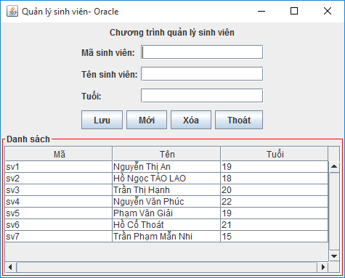
Nội dung bài học
Border, Border Title

Slide 37
Nội dung bài học
Border, Border Title
JPanel pnTable=new JPanel();
Border border=
BorderFactory.createLineBorder(Color.RED);
TitledBorder borderTitle=
BorderFactory.createTitledBorder(
border, "Danh sách");
pnTable.setBorder(borderTitle);

Slide 38

Nội dung bài học
JTextArea, JScrollPane
JLabel lblDes=new JLabel("Mô tả:");
JTextArea are=new JTextArea(5, 15);
JScrollPane sc=new JScrollPane(are);
add(lblDes);add(sc);
JTextArea are=new JTextArea(5, 15);
5 rows, 15 columns
We should use JScrollPane to create Scroll for JTextArea when user input data over limit row or column
Input data multi line

Slide 39
Nội dung bài học
JTextArea, JScrollPane
JScrollPane sc=new JScrollPane(are, JScrollPane.VERTICAL_SCROLLBAR_ALWAYS, JScrollPane.HORIZONTAL_SCROLLBAR_ALWAYS);

Slide 40

Nội dung bài học
JTextArea, JScrollPane
ImageIcon img=new ImageIcon("baby.jpg");
JLabel lblImg=new JLabel(img);
JScrollPane scimg=new JScrollPane(lblImg,
JScrollPane.VERTICAL_SCROLLBAR_ALWAYS,
JScrollPane.HORIZONTAL_SCROLLBAR_ALWAYS);
scimg.setPreferredSize(new Dimension(600, 500));
add(scimg);

Slide 41

Nội dung bài học
JCheckBox
Make multi choice
JPanel pnCheck=new JPanel();
pnCheck.setLayout(new GridLayout(2, 2));
Border bor2=BorderFactory
.createEtchedBorder(Color.BLUE, Color.RED);
TitledBorder titlebor2=
new TitledBorder(bor2, "Môn học yêu thích:");
pnCheck.setBorder(titlebor2);
JCheckBox chk1=new JCheckBox("Java");
JCheckBox chk2=new JCheckBox("F Sharp");
JCheckBox chk3=new JCheckBox("C Sharp");
JCheckBox chk4=new JCheckBox("Ruby");
pnCheck.add(chk1);pnCheck.add(chk2);
pnCheck.add(chk3);pnCheck.add(chk4);
add(pnCheck);

Slide 42
Nội dung bài học
JCheckBox
Set grid layout 2 rows and 2 column
pnCheck.setLayout(new GridLayout(2, 2));
Create JCheckBox:
JCheckBox chk1=new JCheckBox("Java");
Add chk1 into the pnCheck:
pnCheck.add(chk1);
Add pnCheck into the Window:
add(pnCheck);
if(chk1.isSelected())
{
//do something
}
Create border with 2 color: Blue, Red:
BorderFactory.createEtchedBorder(Color.BLUE, Color.RED);

Slide 43
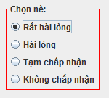
Nội dung bài học
JRadioButton- ButtonGroup
Make single choice
Must add JRadioButton into the ButtonGroup
if(rad1.isSelected())
{
}

Slide 44
Nội dung bài học
JRadioButton- ButtonGroup
JPanel pnGroup=new JPanel();
pnGroup.setLayout(new BoxLayout(pnGroup, BoxLayout.Y_AXIS));
Border bor=BorderFactory.createLineBorder(Color.RED);
TitledBorder titlebor=new TitledBorder(bor, "Chọn nè:");
pnGroup.setBorder(titlebor);
JRadioButton rad1=new JRadioButton("Rất hài lòng");
JRadioButton rad2=new JRadioButton("Hài lòng");
JRadioButton rad3=new JRadioButton("Tạm chấp nhận");
JRadioButton rad4=new JRadioButton("Không chấp nhận");
ButtonGroup group=new ButtonGroup();
group.add(rad1);group.add(rad2);
group.add(rad3);group.add(rad4);
pnGroup.add(rad1);pnGroup.add(rad2);
pnGroup.add(rad3);pnGroup.add(rad4);
add(pnGroup);

Slide 45
Nội dung bài học
JRadioButton- ButtonGroup
Create Border with title:
Border bor=BorderFactory.createLineBorder(Color.RED);
TitledBorder titlebor=new TitledBorder
(bor, "Chọn nè:");
pnGroup.setBorder(titlebor);
Define a buttongroup to add all radio:
ButtonGroup group=new ButtonGroup();
group.add(rad1);
And add all Radio into the pnGroup:
pnGroup.add(rad1);
Add pnGroupd into the Window:
add(pnGroup);

Slide 46
Phần 5
JCombobox, JList

Slide 47
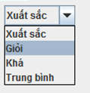
Nội dung bài học
JCombobox
JComboBox cbo=new JComboBox();
cbo.addItem("Xuất sắc");
cbo.addItem("Giỏi");
cbo.addItem("Khá");
cbo.addItem("Trung bình");
add(cbo);
String arr[]={"Xuất sắc" ,"Giỏi" ,"Khá","Trung bình"};
JComboBox cbo=new JComboBox(arr);
add(cbo);

Slide 48
Nội dung bài học
JCombobox
int n=cbo.getSelectedIndex();
n is position that we selected
Object o=cbo.getSelectedItem();
We could cast object to valid another type
cbo.setSelectedIndex(-1);
To clear selection

Slide 49
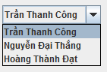
Nội dung bài học
JCombobox
How to add Array Person to JComboBox?
class Person
{
private String Id;
private String Name;
public Person(String id,String name){
Id=id;
Name=name;
}
public String toString() {
return Name;
}
}

Slide 50
Nội dung bài học
JCombobox
Person []list={
new Person("1", "Trần Thành Công"),
new Person("2", "Nguyễn Đại Thắng"),
new Person("3", "Hoàng Thành Đạt")};
JComboBox cbo2=new JComboBox(list);
add(cbo2);
We get Person from selected:
Person p=(Person)cbo2.getSelectedItem();

Slide 51
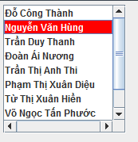
Nội dung bài học
JList
Person []list={
new Person("1", "Đỗ Công Thành"),
new Person("2", "Nguyễn Văn Hùng"),
new Person("3", "Trần Duy Thanh"),
new Person("4", "Đoàn Ái Nương"),
…
new Person("10", "Đào Cẩm Hằng")
};
JList jl=new JList(list);
jl.setSelectionBackground(Color.RED);
jl.setSelectionForeground(Color.WHITE);
JScrollPane scjl=new JScrollPane(jl,
JScrollPane.VERTICAL_SCROLLBAR_ALWAYS,
JScrollPane.HORIZONTAL_SCROLLBAR_ALWAYS);
add(scjl);

Slide 52
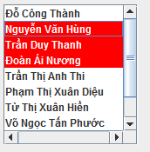
Nội dung bài học
ListSelectionModel
JList
ListSelectionModel.SINGLE_SELECTION;
ListSelectionModel.SINGLE_INTERVAL_SELECTION;
ListSelectionModel.MULTIPLE_INTERVAL_SELECTION;
jl.setSelectionMode(ListSelectionModel.MULTIPLE_INTERVAL_SELECTION)
int n=jl.getSelectedIndex();
int m[]=jl.getSelectedIndices();
Object o=jl.getSelectedValue();
Object arr[]=jl.getSelectedValues();

